Slide 1
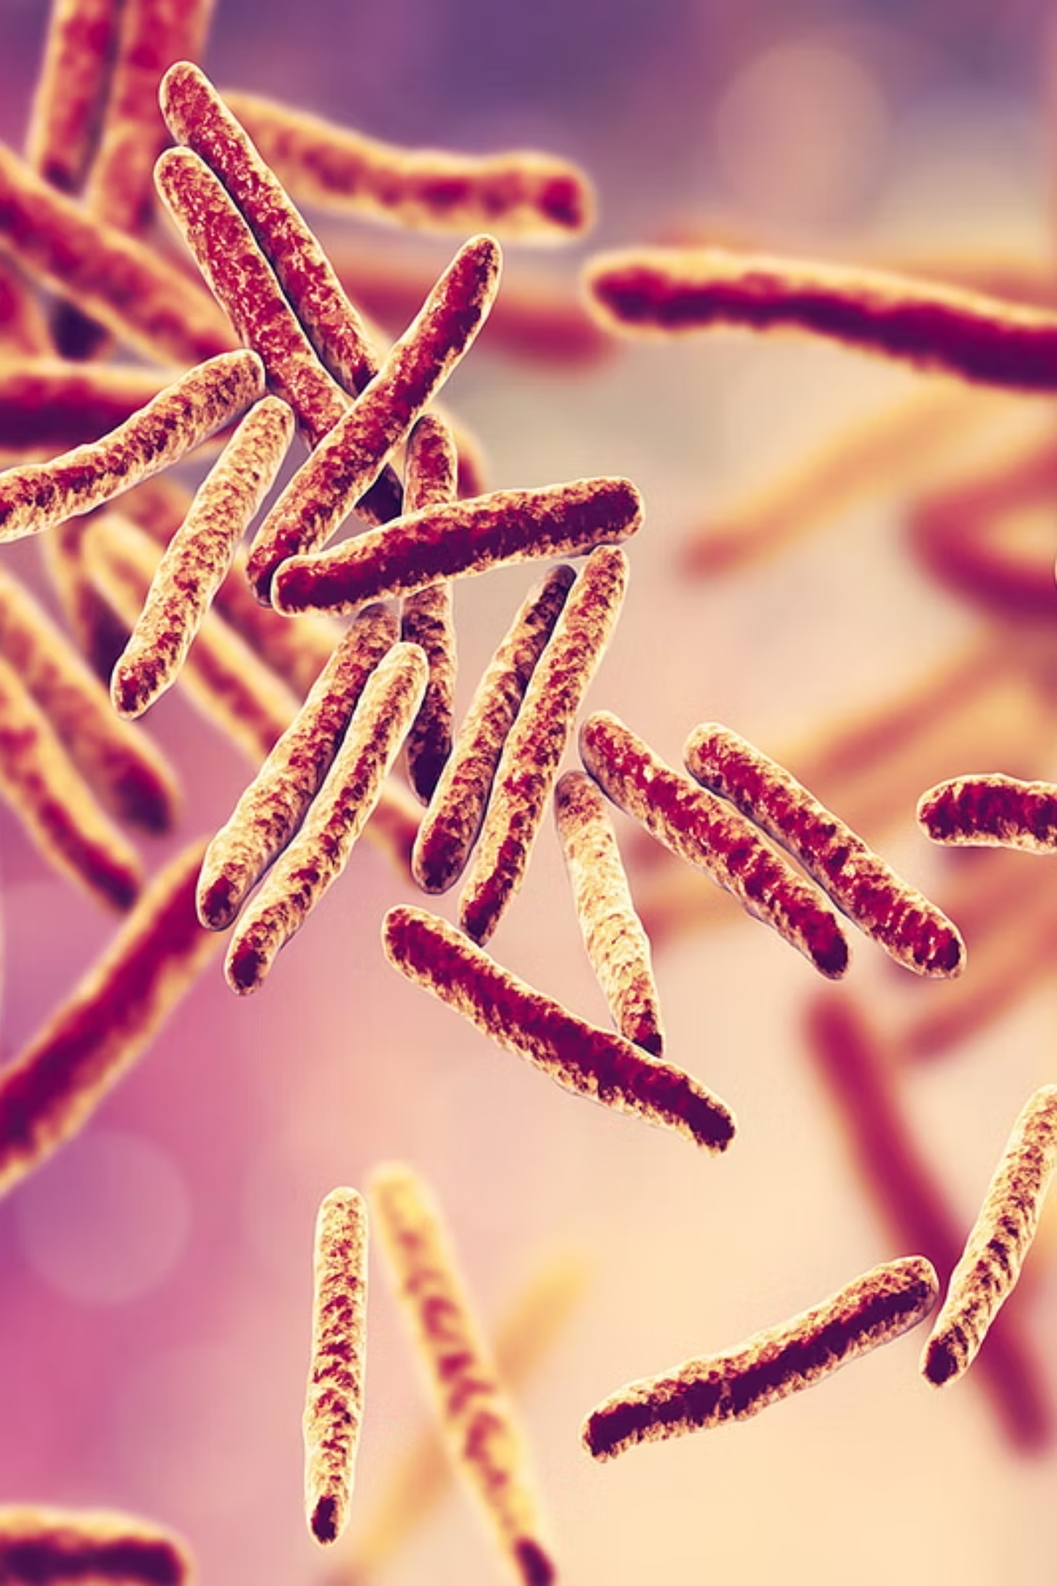
Bases Bioquímicas da Tuberculose: Da Infecção ao Diagnóstico
Compreendendo os mecanismos moleculares fundamentais da doença infecciosa mais mortal do mundo

Slide 2

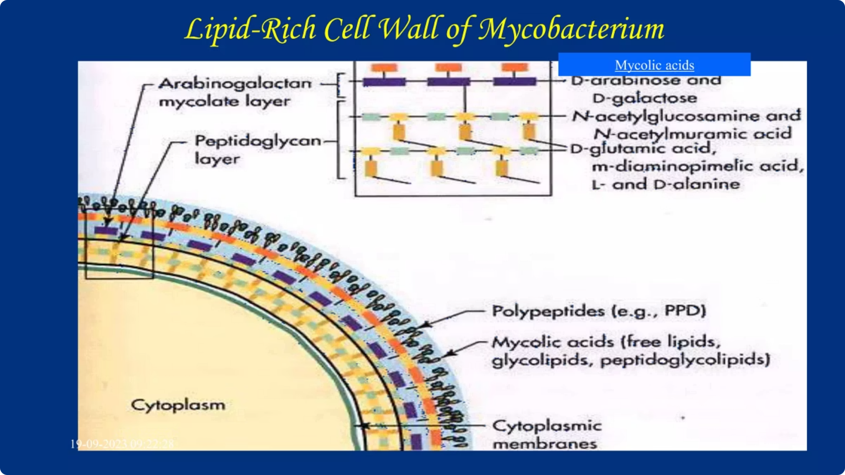
METABOLISMO BACTERIANO
O Metabolismo Único do Mycobacterium tuberculosis
O M. tuberculosis possui características metabólicas extraordinárias que explicam sua capacidade de sobrevivência prolongada no hospedeiro e sua resistência aos mecanismos de defesa imunológicos.

Slide 3

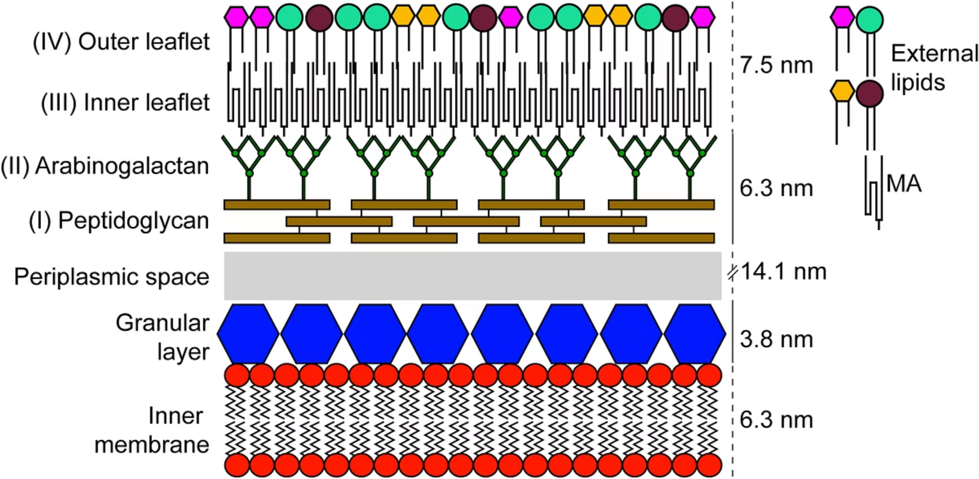
BIOQUÍMICA
As Bases Bioquímicas da Tuberculose
A infecção por Mycobacterium tuberculosis é moldada por uma intrincada rede de processos bioquímicos que permitem ao patógeno sobreviver e prosperar dentro do hospedeiro. Estudar esses mecanismos é fundamental para desvendar as estratégias de persistência e resistência que caracterizam esta doença.
As próximas seções aprofundarão como a composição da parede celular, o metabolismo lipídico e as vias de sinalização contribuem para a patogênese e adaptabilidade do bacilo.

Slide 4
Características Metabólicas Únicas
Parede Celular Lipídica
Metabolismo Aeróbio Estrito
Crescimento Lento
Sobrevivência Intracelular
Tempo de duplicação: 15-20 horas (vs. 20 minutos de E. coli)
60% de lipídios, rica em ácidos micólicos - barreira impermeável que confere resistência
Dependência absoluta de oxigênio para crescimento e sobrevivência
Capacidade única de persistir dentro de macrófagos hospedeiros

Slide 5
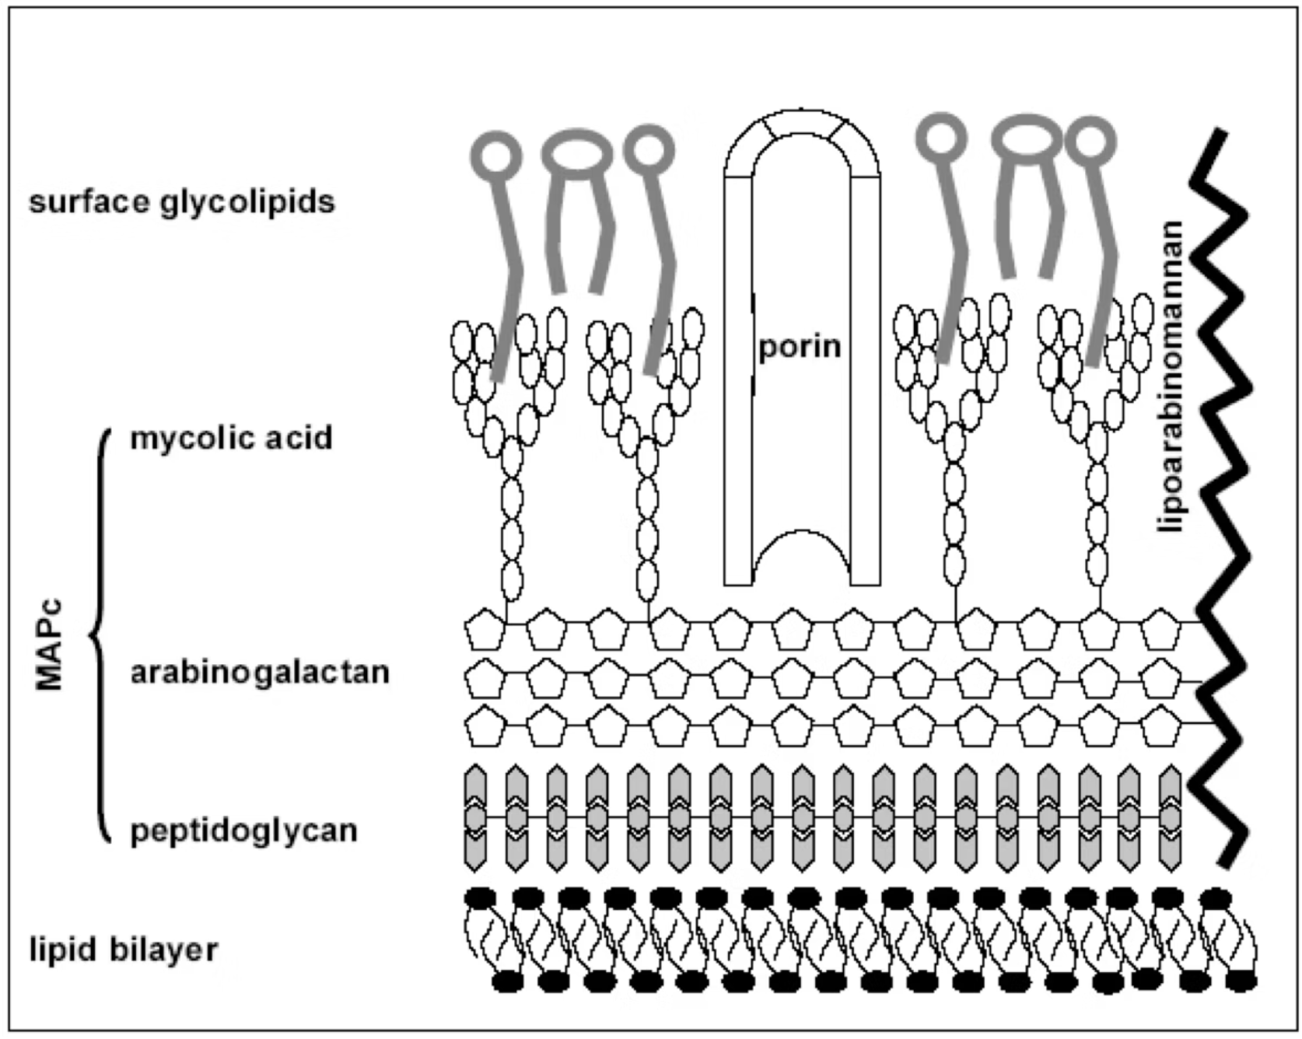
Estrutura da Parede Celular: A Fortaleza Lipídica
Composição Bioquímica Excepcional
A parede celular do M. tuberculosis é a mais complexa entre as bactérias, com três camadas distintas:
Ácidos micólicos de cadeia longa (C60-C90)
Arabinogalactana ligada covalentemente
Peptideoglicano como estrutura basal
Lipoarabinomanana (LAM) com funções imunomoduladoras
Esta estrutura confere impermeabilidade a antibióticos hidrofílicos e resistência à dessecação.

Slide 6
Estrutura da Parede Celular: A Fortaleza Lipídica
Composição Bioquímica Excepcional
A parede celular do M. tuberculosis é a mais complexa entre as bactérias, com três camadas distintas:
Ácidos micólicos de cadeia longa (C60-C90)
Arabinogalactana ligada covalentemente
Peptideoglicano como estrutura basal
Lipoarabinomanana (LAM) com funções imunomoduladoras
Esta estrutura confere impermeabilidade a antibióticos hidrofílicos e resistência à dessecação.

Slide 7
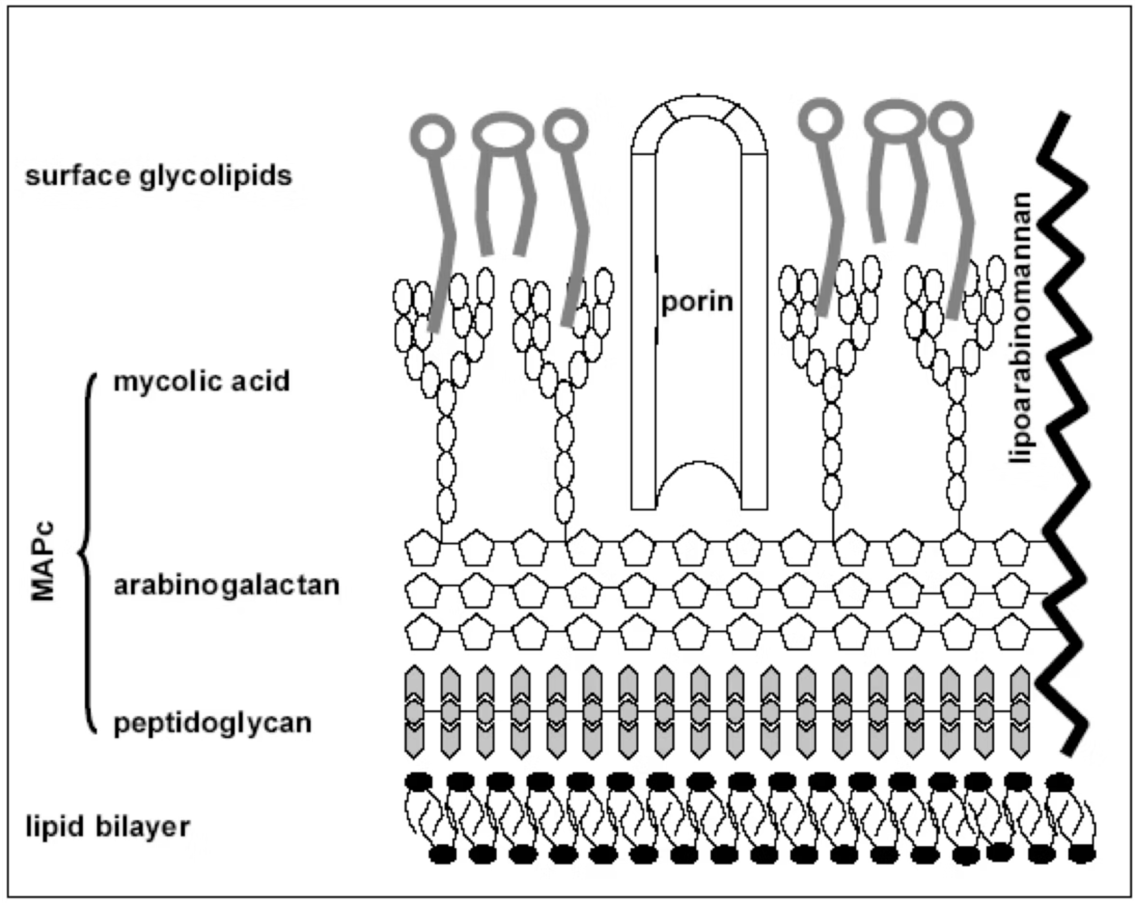

Slide 8
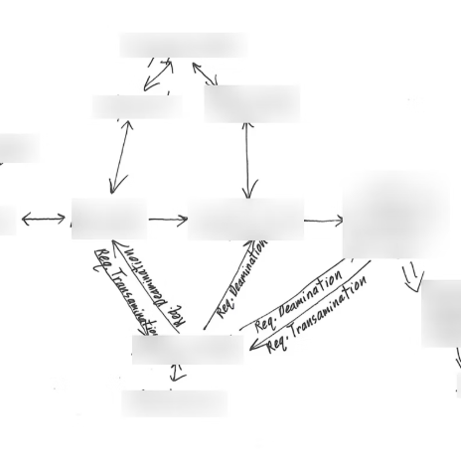
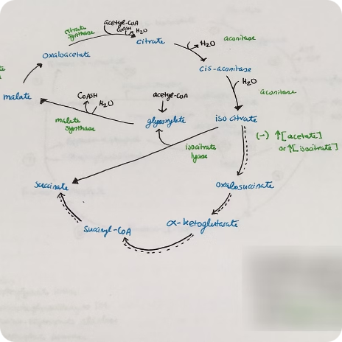
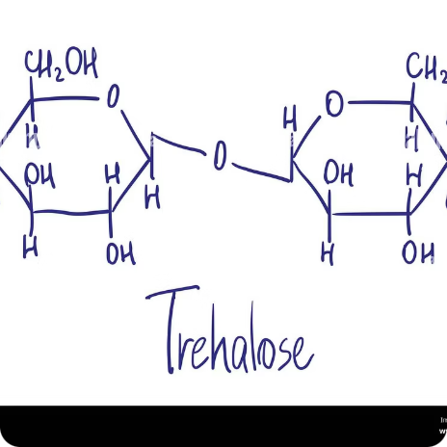
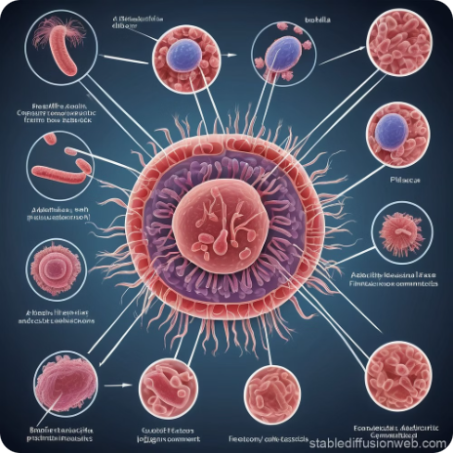
ADAPTAÇÃO METABÓLICA
Metabolismo Intracelular: Estratégias de Sobrevivência
Metabolismo de Ácidos Graxos
Glioxilato Shunt
Síntese de Trehalose
Fatores de Virulência Lipídicos
Via metabólica alternativa essencial para sobrevivência em ambiente pobre em glicose dos macrófagos
Dissacarídeo protetor contra estresse oxidativo, osmótico e térmico
Utiliza lipídios do hospedeiro como principal fonte de energia durante infecção
Produção de sulfolipídios e lipoarabinomanana que modulam resposta imune

Slide 9
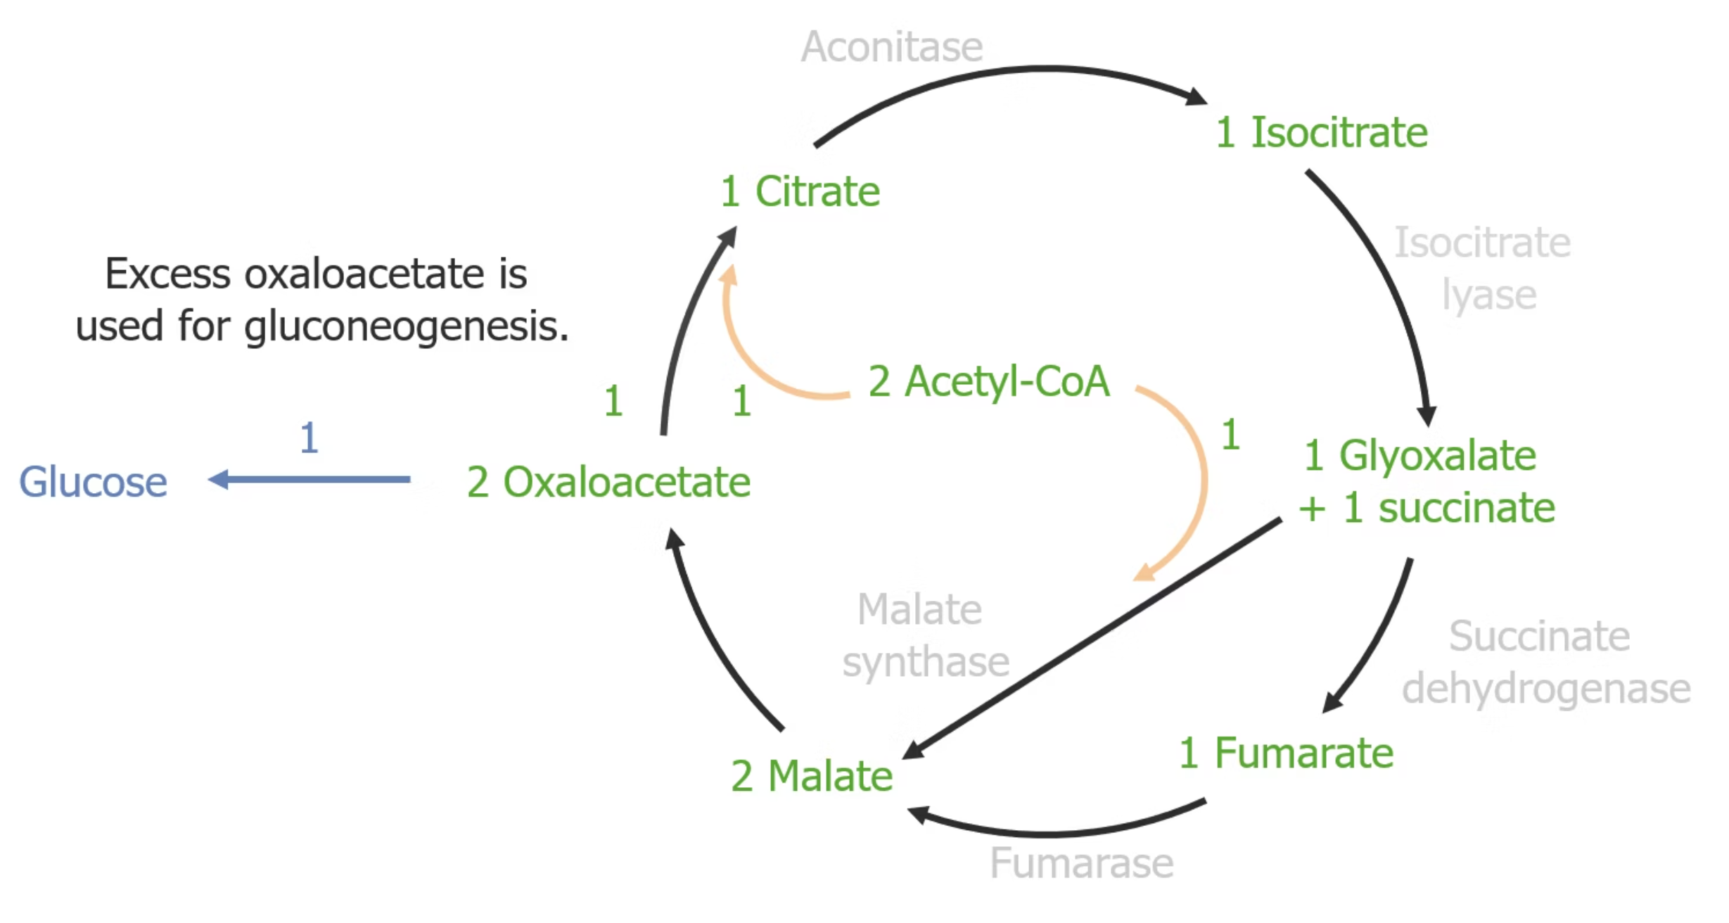
O Glioxilato Shunt: Chave da Persistência
Esta via permite ao M. tuberculosis converter ácidos graxos em carboidratos, essencial para sobrevivência em macrófagos onde glicose é escassa. As enzimas isocitrato liase e malato sintase são exclusivas de patógenos intracelulares.

Slide 10
Estados Metabólicos da Tuberculose
Implicação Clínica Fundamental
TB Ativa
O estado metabólico explica a necessidade de tratamento prolongado (mínimo 6 meses). Bacilos dormentes são metabolicamente inativos e requerem medicações específicas como a pirazinamida.
Metabolismo aeróbio ativo: replicação bacilar rápida, alta demanda energética, síntese intensa de componentes de parede celular
TB Latente
Estado de dormência metabólica: metabolismo reduzido, resistência a antibióticos que requerem replicação ativa, pode persistir por décadas
Esta dualidade metabólica é o principal desafio terapêutico da tuberculose.

Slide 11
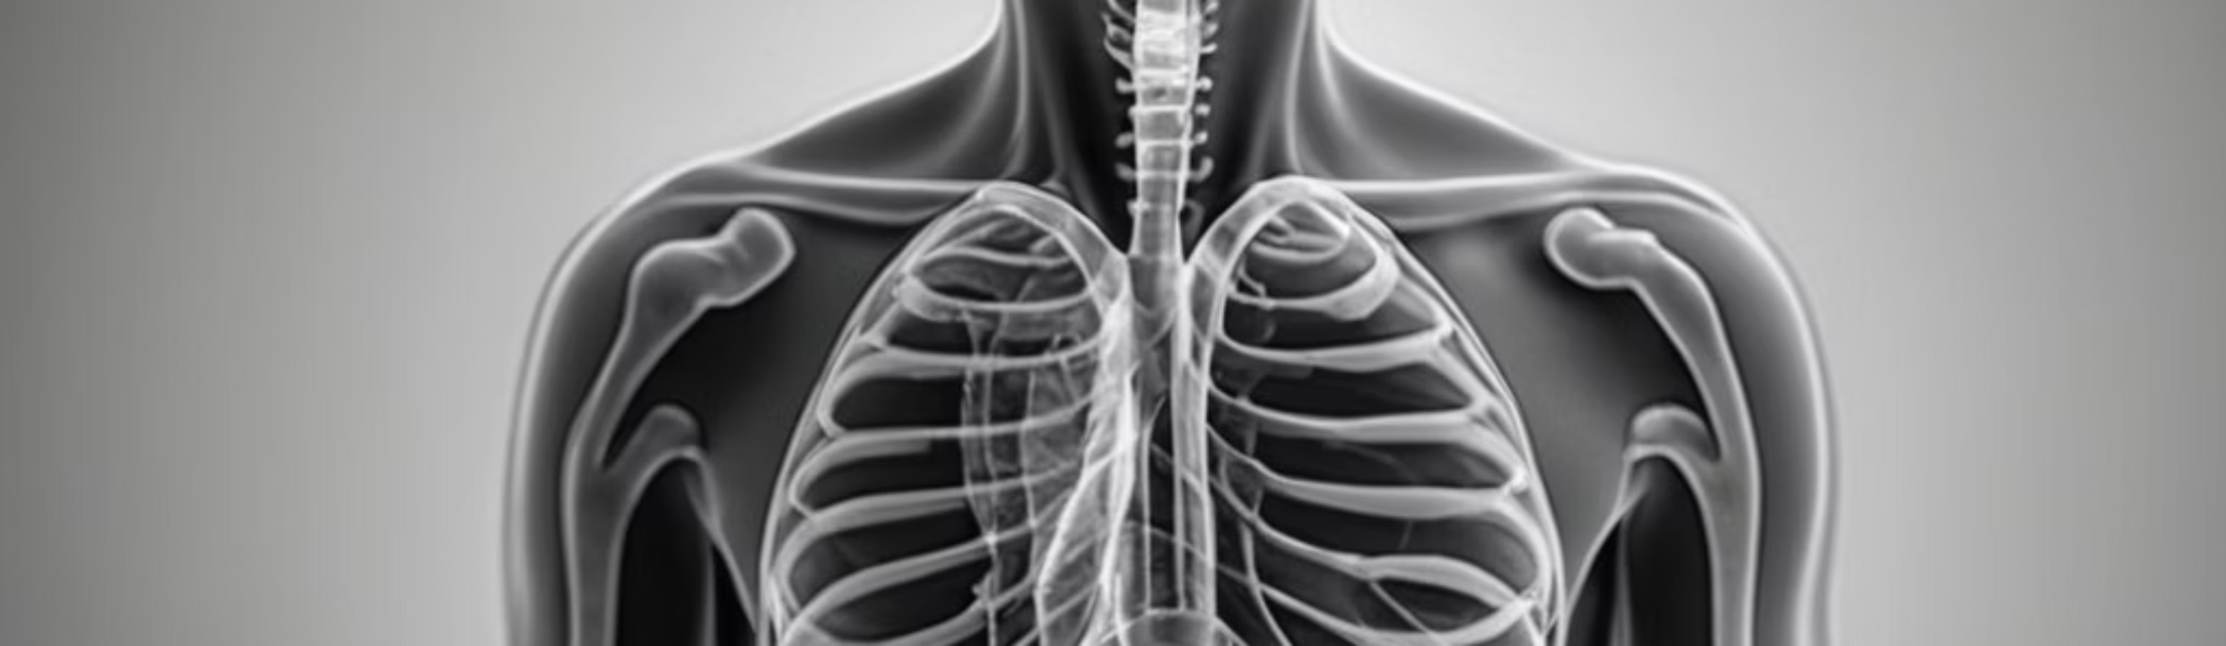
RESPOSTA DO HOSPEDEIRO
Alterações Metabólicas Sistêmicas no Paciente
A tuberculose ativa provoca profundas alterações no metabolismo do hospedeiro, manifestando-se como síndrome consumptiva que caracteriza a doença há séculos.

Slide 12
O Estado Hipermetabólico da Tuberculose
Hipermetabolismo
Catabolismo Proteico
Anorexia Bioquímica
Hipoalbuminemia
Aumento do gasto energético basal em 20-40%, mediado por citocinas inflamatórias (TNF-α, IL-1, IL-6)
Redução da síntese hepática de albumina, aumento da permeabilidade vascular e perdas
Degradação muscular acelerada para fornecer aminoácidos, resultando em perda de massa magra
Mediada por leptina e citocinas pró-inflamatórias que atuam no hipotálamo suprimindo apetite

Slide 13
Anemia de Doença Crônica: Metabolismo do Ferro
Exame
Anemia de Doença Crônica (TB)
Anemia Ferropriva (Falta de Ferro)
Mecanismo Bioquímico Complexo
Ferro Sérico
Baixo
Baixo
A anemia na TB não é por deficiência de ferro, mas por sequestro. A hepcidina, peptídeo regulador produzido pelo fígado em resposta à IL-6, bloqueia a liberação de ferro dos macrófagos.
Ferritina
Normal ou Alta (ferro está estocado)
Baixa (estoques vazios)
Características laboratoriais: ferro sérico baixo, ferritina normal ou elevada, transferrina baixa, saturação de transferrina reduzida.
Transferrina
Baixa ou Normal
Alta
Saturação de Transferrina
Reduzida
Muito Reduzida

Slide 14
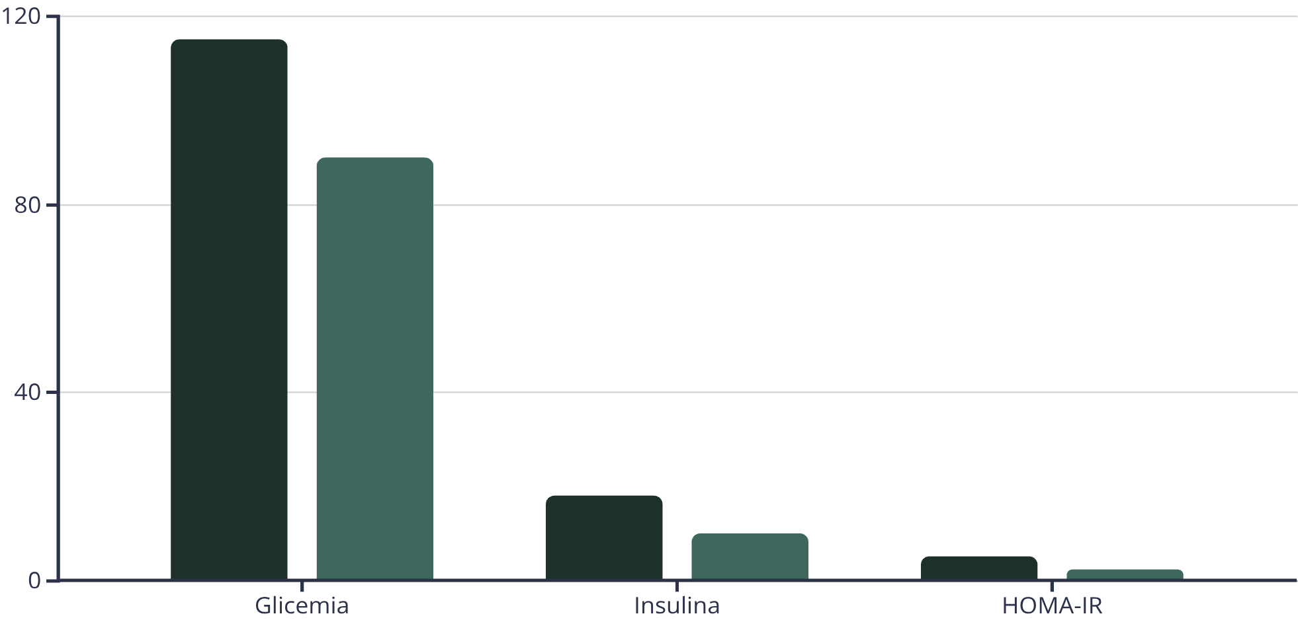
Alterações no Metabolismo de Carboidratos
Intolerância à Glicose e Resistência Insulínica
A inflamação crônica induz resistência periférica à insulina através de múltiplos mecanismos:
TNF-α interfere na sinalização do receptor de insulina
Aumento de ácidos graxos livres circulantes
Elevação de hormônios contra-reguladores (cortisol, catecolaminas)
Inflamação crônica ativa vias de serina-quinase
TB Ativa
Controle Saudável
Pacientes com TB têm 3-4 vezes maior risco de desenvolver diabetes mellitus.

Slide 15
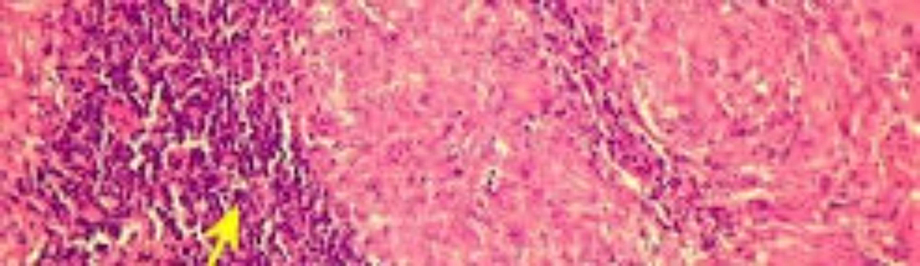
Resposta Inflamatória Local: O Granuloma
O granuloma é uma estrutura organizada de células imunes que representa a resposta metabólica e imunológica complexa do hospedeiro ao M. tuberculosis.

Slide 16






Metabolismo Oxidativo no Granuloma
Burst Oxidativo
Fagocitose
NADPH oxidase gera superóxido (O₂⁻)
Macrófagos internalizam M. tuberculosis
Óxido Nítrico
iNOS produz NO com ação microbicida
Resistência Bacilar
M. tb possui catalase-peroxidase protetora
Espécies Reativas
Formação de peroxinitrito (ONOO⁻)

Slide 17

Via da Quinurenina: Metabolismo do Triptofano
Relevância Clínica Múltipla
A ativação da via da quinurenina durante TB tem implicações importantes:
Imunomodulação: depleção de triptofano inibe proliferação de linfócitos T
Neurotoxicidade: ácido quinolínico pode causar sintomas neuropsiquiátricos
Marcador diagnóstico: razão quinurenina/triptofano elevada
IFN-γ ativa IDO
Triptofano → N-formil-quinurenina
Formação de quinurenina
Metabólitos neurotóxicos
Produção de NAD+

Slide 18
Formação do Granuloma: Aspectos Metabólicos
Diferenciação
Recrutamento Celular
Macrófagos transformam-se em células epitelioides. Mudança metabólica de glicolítico para oxidativo.
Quimiocinas (CCL2, CXCL10) atraem monócitos e linfócitos. Alto consumo de ATP para migração.
Necrose Caseosa
Células Gigantes
Centro hipóxico sofre necrose. Acúmulo de debris celulares, lipídios e bacilos dormentes.
Fusão de macrófagos forma células gigantes multinucleadas tipo Langhans com metabolismo alterado.

Slide 19
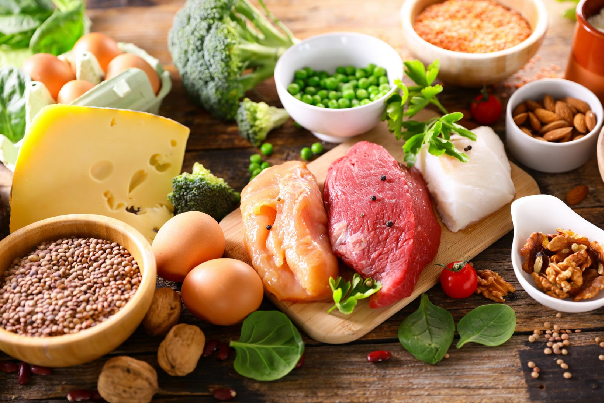
NUTRIÇÃO E TB
O Ciclo Vicioso: Desnutrição e Tuberculose
Interação Metabólica Complexa
Desnutrição aumenta o risco de TB ativa em 2-3 vezes, enquanto TB causa perda ponderal média de 10-15% do peso corporal.
Mecanismos bioquímicos:
Deficiência proteica prejudica síntese de anticorpos
Redução de micronutrientes afeta função de células T
Baixa albumina compromete transporte de fármacos

Slide 20
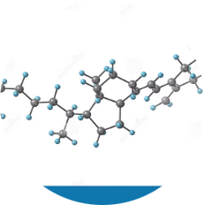
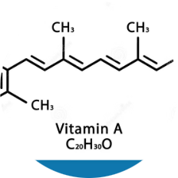


Deficiências Vitamínicas na Tuberculose
Vitamina D
Vitamina A
Vitamina C
Complexo B
Essencial para ativação de peptídeos antimicrobianos (catelicidina). Deficiência associada a maior risco de TB ativa. Modula resposta imune inata e adaptativa.
Crítica para integridade de mucosas respiratórias. Deficiência aumenta susceptibilidade à infecção. Participa na diferenciação de linfócitos T.
Antioxidante que protege contra dano oxidativo. Suporta função de neutrófilos e macrófagos. Aumenta resistência a infecções.
B6 (piridoxina) essencial para metabolismo imune. B12 e folato para proliferação celular. Deficiência agrava neuropatia periférica.

Slide 21
Necessidades Metabólicas Aumentadas
+30%
+50%
2-3x
Calorias
Proteínas
Micronutrientes
Aumento necessário no aporte calórico para compensar hipermetabolismo
Necessidade proteica elevada para reposição de massa magra perdida
Demanda multiplicada de vitaminas e minerais para suporte imunológico
A suplementação nutricional adequada melhora resposta ao tratamento e reduz mortalidade em 40-60%.

Slide 22
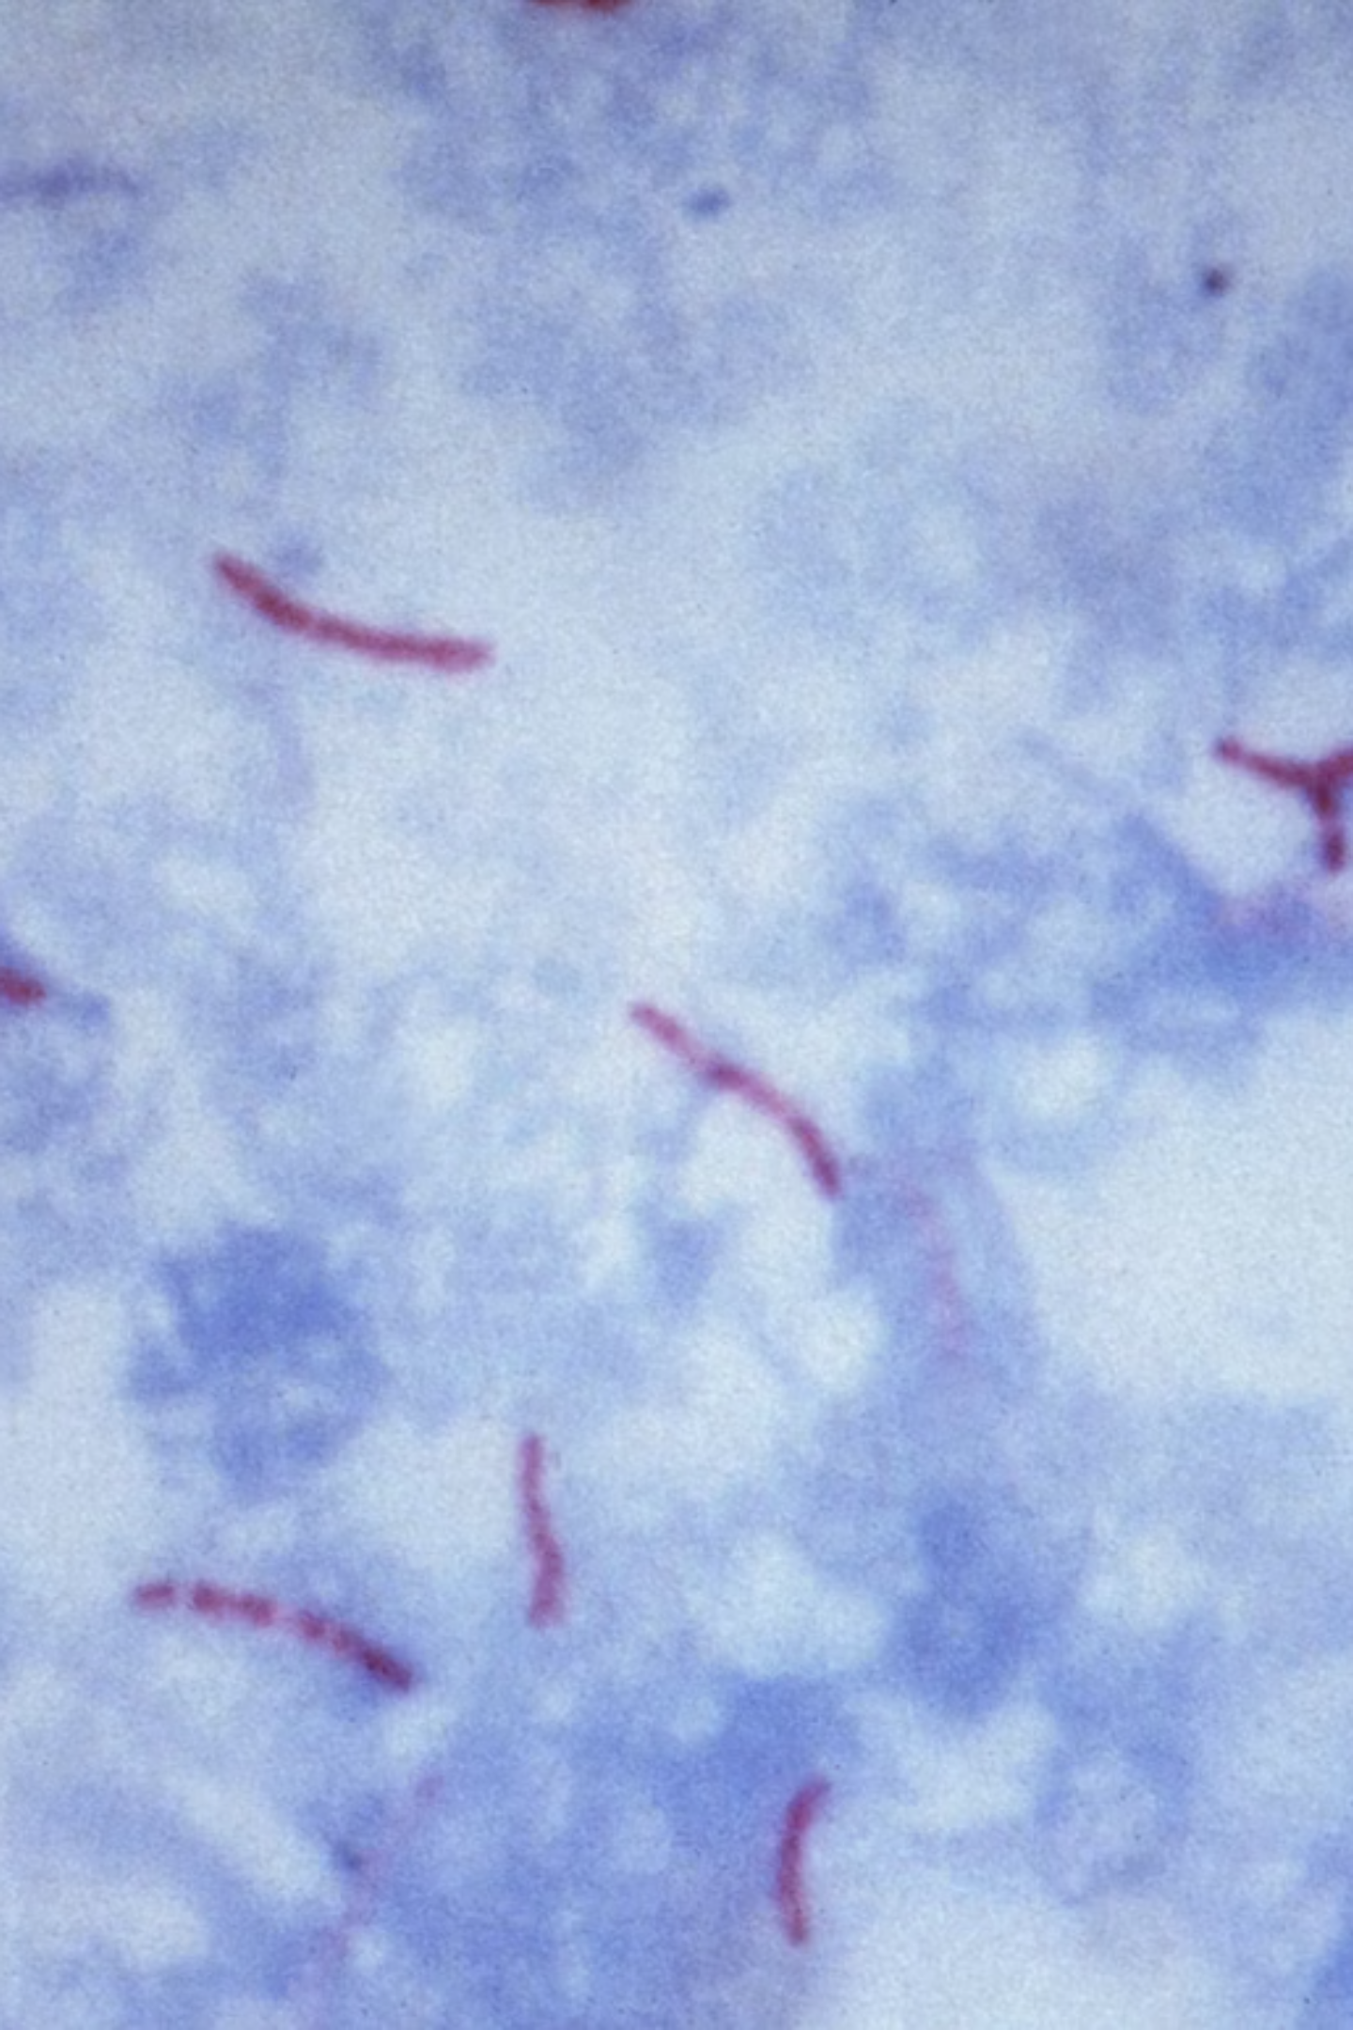
DIAGNÓSTICO BIOQUÍMICO
Bases Bioquímicas do Diagnóstico de Tuberculose
Cada método diagnóstico explora propriedades bioquímicas específicas do M. tuberculosis ou da resposta imunológica do hospedeiro.

Slide 23
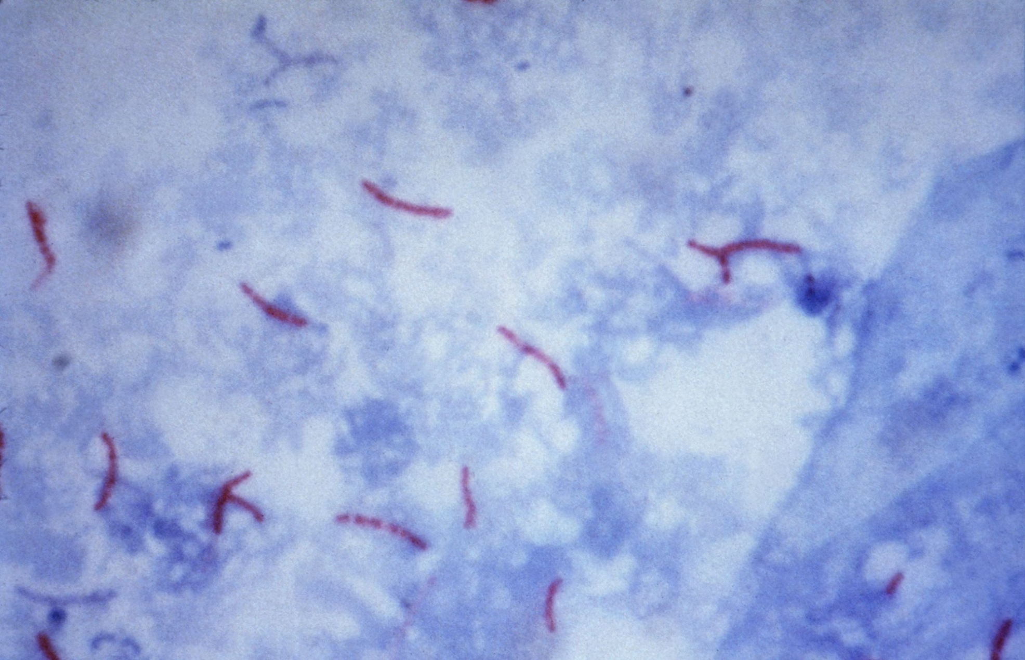
Baciloscopia: Princípio da Álcool-Ácido Resistência
Fundamento Bioquímico da Coloração de Ziehl-Neelsen
A técnica explora a composição lipídica única da parede celular micobacteriana:
Fucsina básica penetra aquecida através da camada lipídica
Ácidos micólicos retêm o corante mesmo após tratamento com álcool-ácido
Azul de metileno cora o fundo, criando contraste
Bacilos aparecem vermelho-róseos sobre fundo azul.

Slide 24
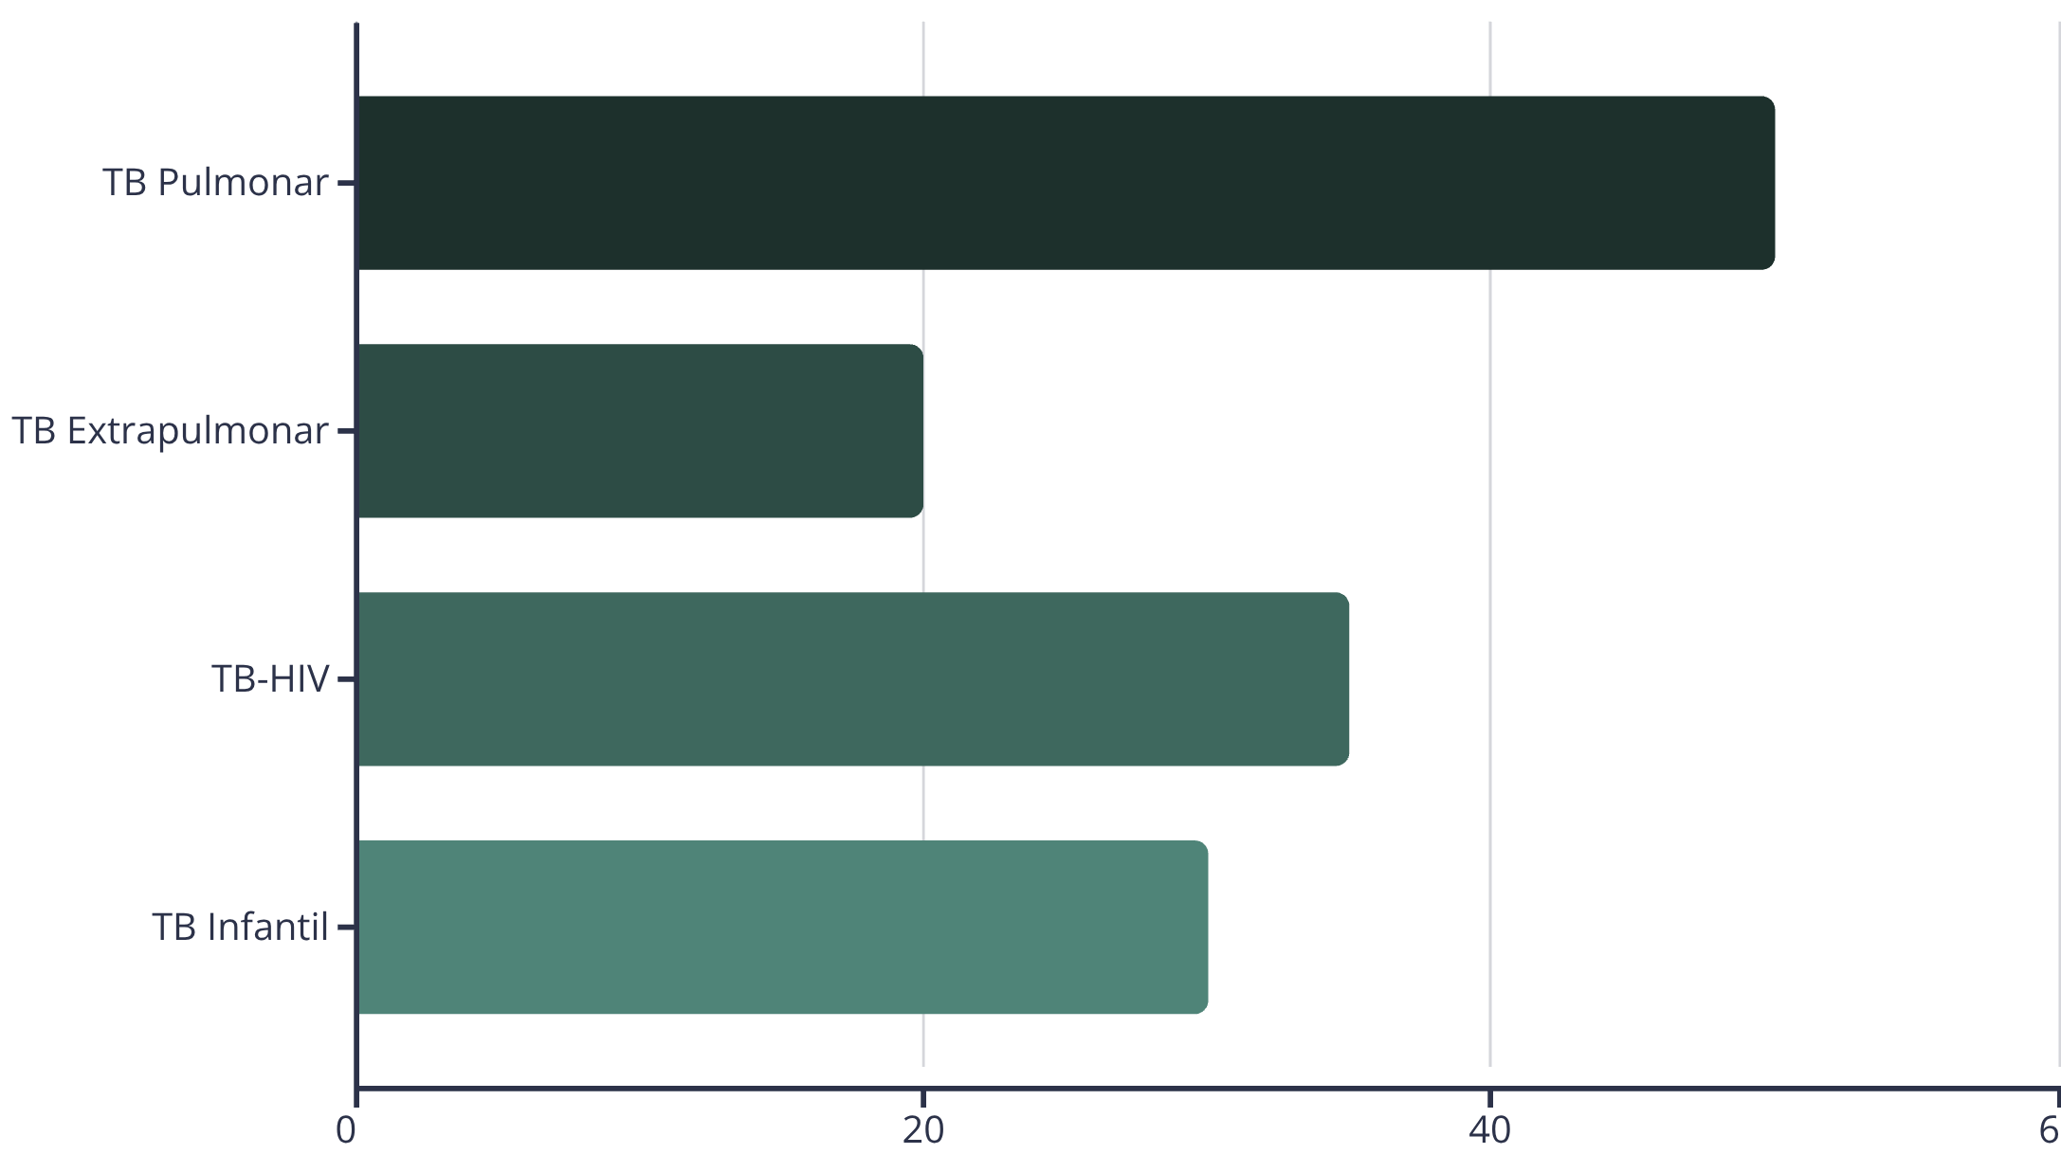
Limitações da Baciloscopia
Carga Bacilar Necessária
Limite de detecção: 5.000-10.000 bacilos/mL de escarro.
Implicações clínicas:
Resultado negativo não exclui TB
Paucibacilar em crianças e imunossuprimidos
Necessidade de métodos complementares
Alta especificidade (~98%) quando positiva

Slide 25

Teste Tuberculínico (PPD): Base Imunológica
Reconhecimento T
Liberação de citocinas
Recrutamento/macrófagos
Injeção PPD
A reação é mediada por linfócitos T CD4+ de memória, não por anticorpos. A enduração representa infiltrado celular local.

Slide 26
Bioquímica da Reação Cutânea ao PPD
0-12 horas
12-24 horas
24-48 horas
48-72 horas
Apresentação de antígenos por células de Langerhans. Reconhecimento inicial por células T.
Proliferação clonal de linfócitos T. Produção inicial de citocinas pró-inflamatórias.
Pico de secreção de IFN-γ, TNF-α, IL-2. Recrutamento massivo de macrófagos.
Enduração máxima. Infiltrado celular denso com edema local. Momento ideal para leitura.

Slide 27
Fatores que Afetam a Resposta ao PPD
Falso-Negativos Bioquímicos
Interpretação Contextualizada
Desnutrição proteica: deficiência de aminoácidos essenciais prejudica síntese de citocinas
Imunossupressão: redução de células T CD4+ (HIV, corticoides)
TB disseminada: anergia por exaustão imunológica
Infecção recente: janela imunológica de 2-8 semanas
Deficiências vitamínicas: vitamina D, zinco, ferro
A interpretação do PPD deve considerar o estado nutricional, imunológico e metabólico do paciente.
Valores de referência:
≥5mm: imunossuprimidos
≥10mm: grupos de risco
≥15mm: população geral

Slide 28

IGRA: Interferon-Gamma Release Assays
Vantagens Bioquímicas sobre PPD
Estimulação
Especificidade molecular: antígenos ESAT-6 e CFP-10 ausentes na BCG e maioria das micobactérias não-tuberculosas.
Linfócitos T liberam IFN‑γ se sensibilizados
Quantificação objetiva: dosagem de IFN-γ por imunoensaio, eliminando subjetividade.
Coleta
Sangue total + antígenos ESAT‑6/CFP‑10 (16–24h)
Quantificação
ELISA mede IFN‑γ; corte 0,35 UI/mL
Sensibilidade: 85-95% em imunocompetentes, superior ao PPD em imunossuprimidos.

Slide 29
Antígenos Específicos do M. tuberculosis
ESAT-6
CFP-10
Early Secreted Antigenic Target-6. Proteína de 6 kDa secretada precocemente. Codificada pela região RD1 do genoma, ausente na BCG.
Culture Filtrate Protein-10. Proteína de 10 kDa, também da região RD1. Forma complexo heterodimérico com ESAT-6, aumentando antigenicidade.
Estas proteínas são essenciais para virulência do M. tuberculosis, envolvidas na ruptura de membranas fagossomais.

Slide 30

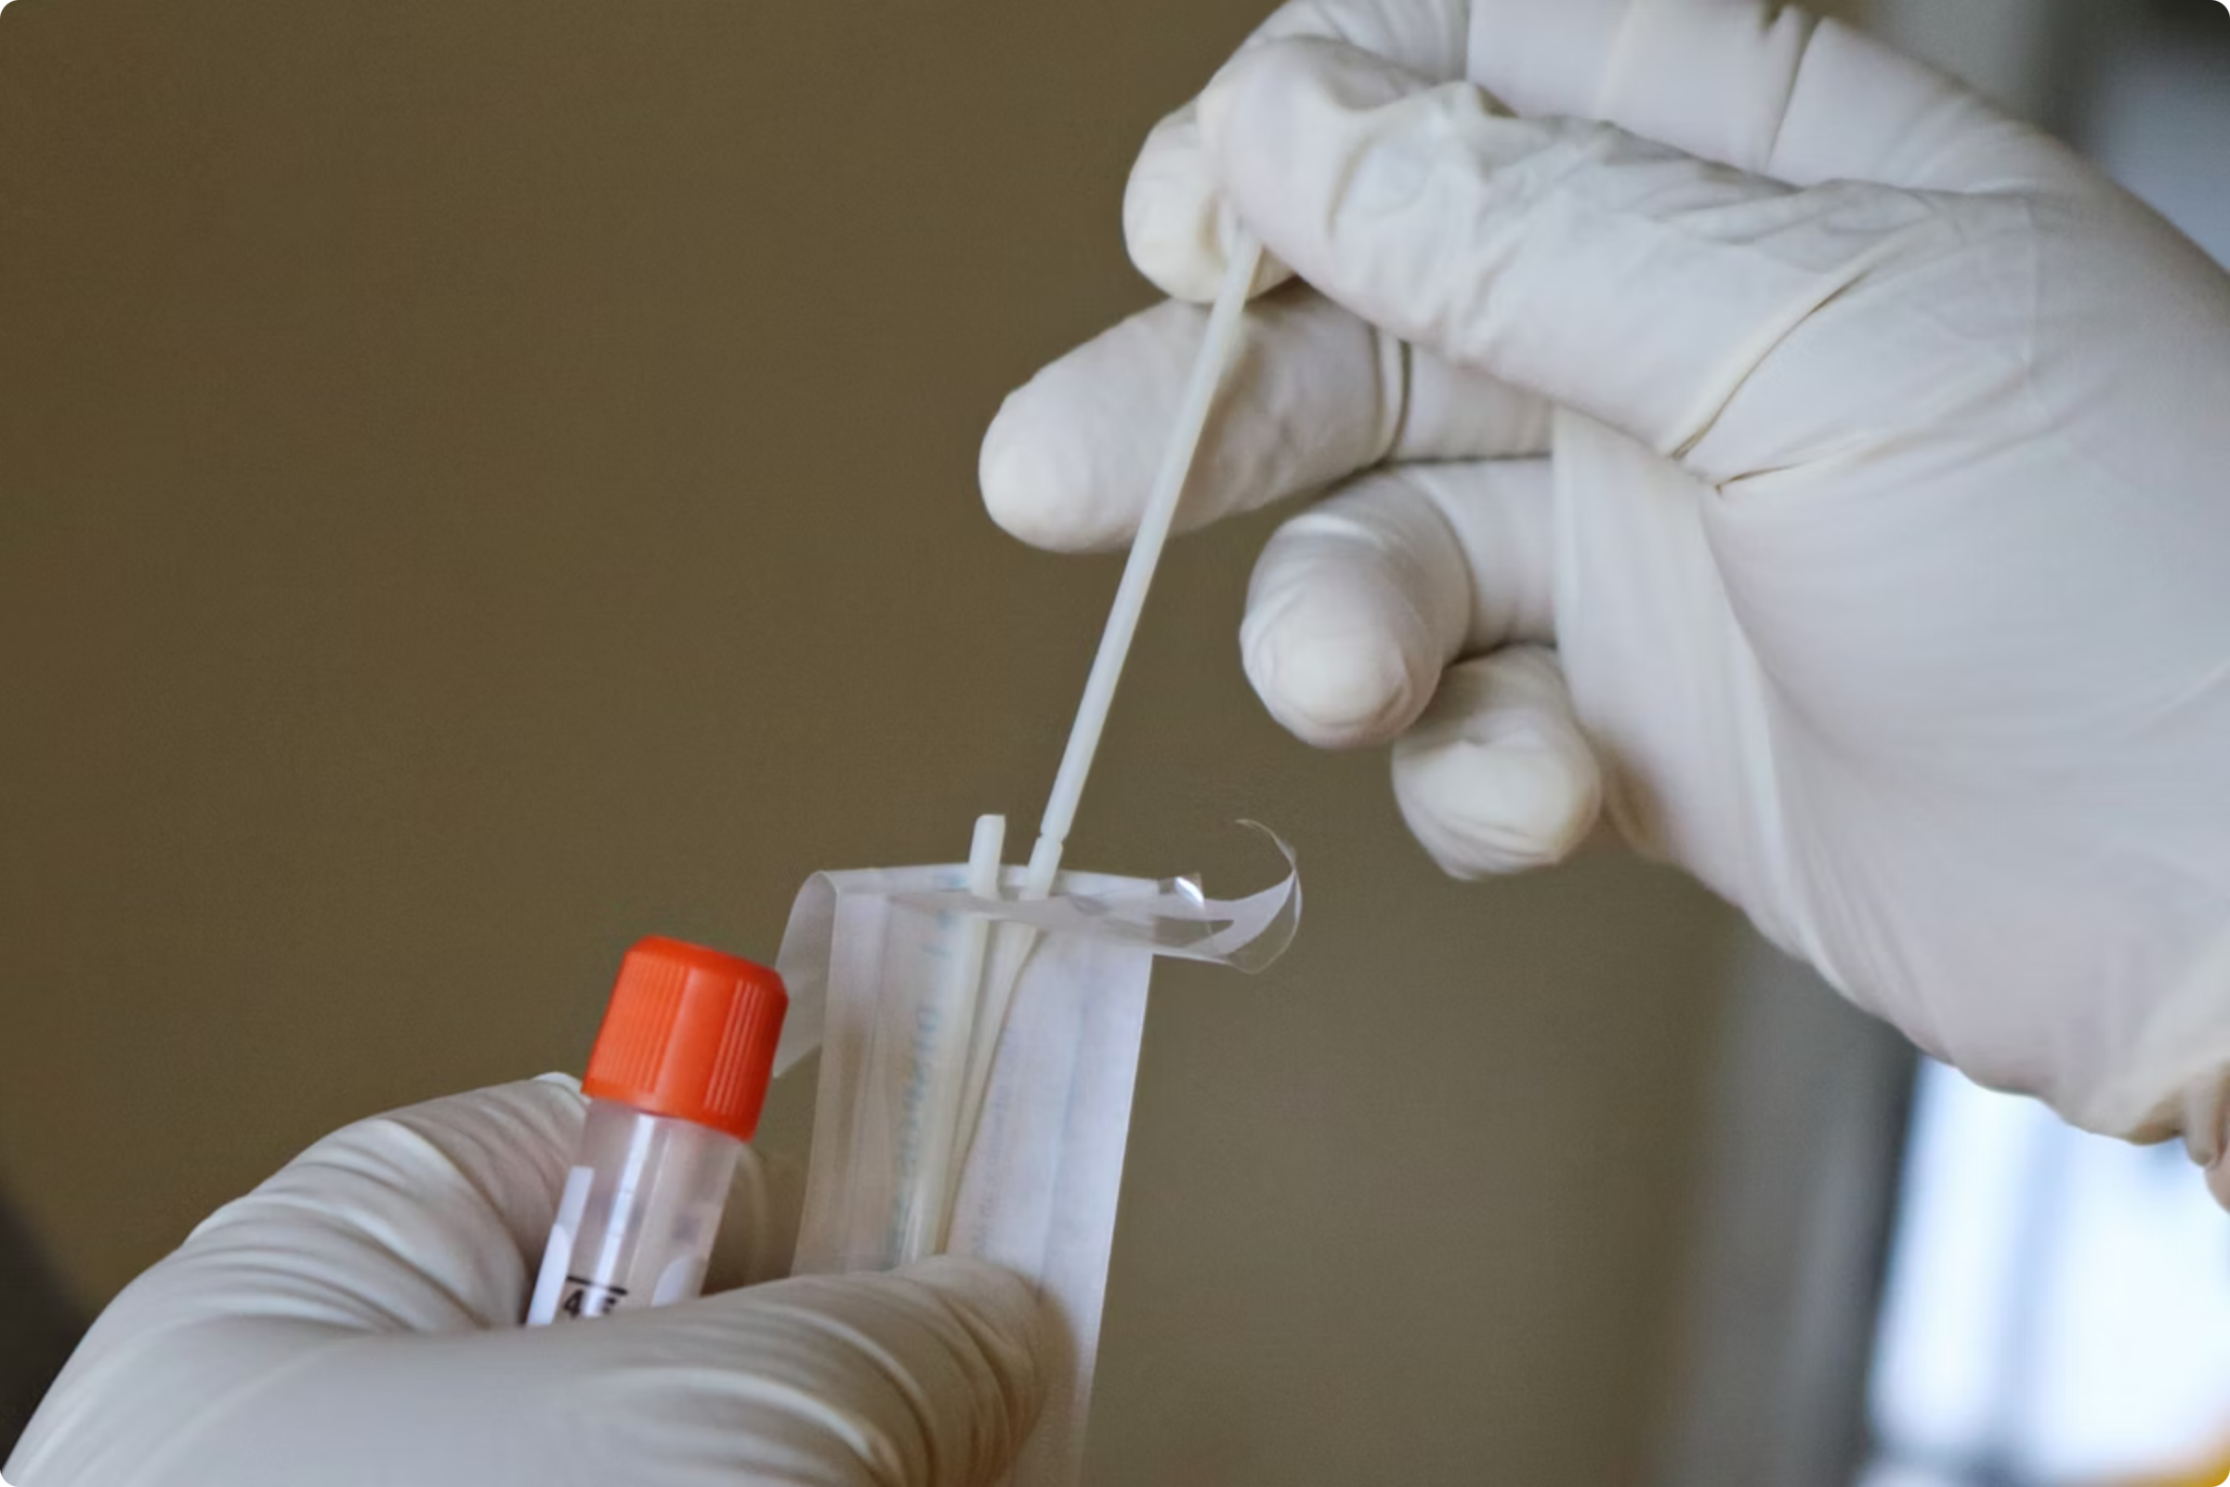
TESTE MOLECULAR
GeneXpert: Revolução no Diagnóstico Rápido
Teste molecular automatizado que combina amplificação de DNA e detecção de resistência em menos de 2 horas, transformando o cenário diagnóstico da tuberculose.

Slide 31
Princípio Molecular do GeneXpert
01
02
Liquefação e inativação
Extração de DNA
Reagente com NaOH e isotiocianato de guanidina liquefaz escarro e inativa bacilos
Lise celular e purificação automatizada de ácidos nucleicos em cartucho descartável
03
04
PCR em tempo real
Detecção simultânea
Amplificação da região do gene rpoB com sondas fluorescentes moleculares específicas
Identificação de M. tuberculosis e mutações de resistência à rifampicina em único teste

Slide 32
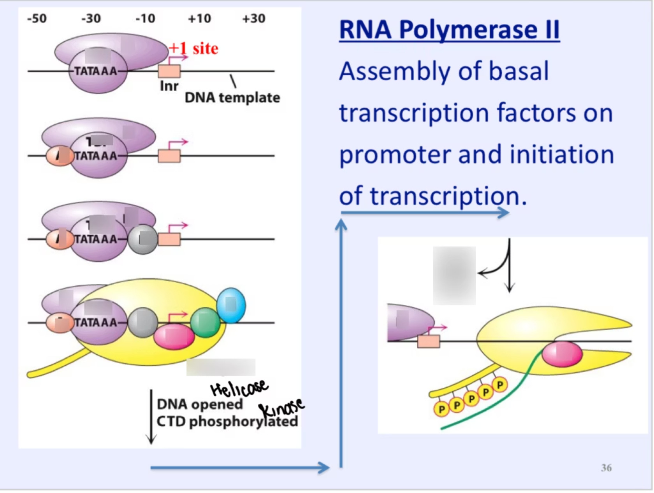
Gene rpoB: Marcador de Resistência
Base Molecular da Resistência à Rifampicina
O gene rpoB codifica a subunidade β da RNA polimerase DNA-dependente, alvo da rifampicina.
Região de Determinação de Resistência à Rifampicina (RRDR): 81 pares de bases (códons 507-533) onde ocorrem 95% das mutações.
Mutações mais frequentes:
S531L (substituição serina→leucina): 40-50%
H526Y, H526D: 20-30%
D516V: 10-15%

Slide 33




Desempenho Diagnóstico do GeneXpert
98%
76%
Sensibilidade
Sensibilidade
Em casos com baciloscopia positiva
Em casos com baciloscopia negativa
99%
95%
Especificidade
Sensibilidade
Para detecção de M. tuberculosis
Para detecção de resistência à rifampicina
Vantagens Clínicas
Rapidez: resultado em 2 horas vs. 2-8 semanas da cultura
Detecção precoce de MDR-TB: resistência à rifampicina indica 90% de chance de multirresistência
Menor carga bacilar: detecta 131 bacilos/mL (vs. 5.000-10.000 da baciloscopia)
Aplicabilidade: amostras paucibacilares, TB extrapulmonar, crianças

Slide 34
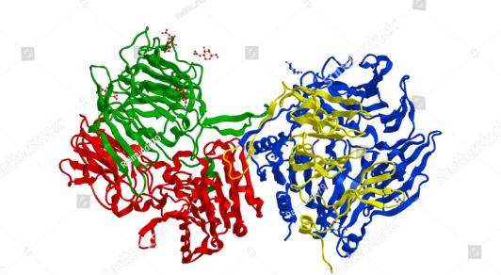
MARCADORES BIOQUÍMICOS
Adenosina Deaminase (ADA)
Marcador Enzimático de Atividade Linfocítica
A ADA catalisa conversão de adenosina em inosina e 2'-desoxiadenosina em 2'-desoxiinosina.
Relevância diagnóstica: linfócitos T ativados em tuberculose apresentam alta atividade de ADA, particularmente a isoenzima ADA2.
Aplicações clínicas:
TB pleural: sensibilidade 92%, especificidade 90%
TB peritoneal: sensibilidade 93%
TB meníngea: sensibilidade 79%
Valores >40 U/L em líquidos biológicos sugerem fortemente TB.

Slide 35
Análise Bioquímica de Líquidos Biológicos
Proteínas Totais
Glicose
LDH
Citologia
TB: >2.5 g/dL (exsudato)
Mecanismo: aumento da permeabilidade capilar por inflamação
TB: <60 mg/dL (pleural), <40 mg/dL (meninge)
Mecanismo: consumo por células inflamatórias e bactérias
TB: elevada (>200 U/L)
Mecanismo: liberada por lise celular e necrose tecidual
TB: predomínio linfocítico (>50%)
Mecanismo: resposta imune celular tipo IV

Slide 36
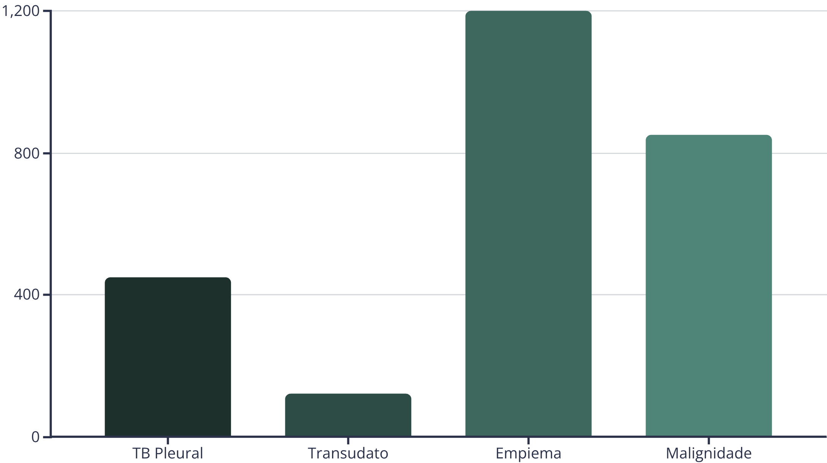
Lactato Desidrogenase (LDH) em TB
Marcador de Dano Celular e Atividade Metabólica
A LDH catalisa conversão reversível de lactato a piruvato, enzima citoplasmática liberada na lise celular.
Isoenzimas na TB:
LDH-2 e LDH-3: predomínio em derrames pleurais tuberculosos
Razão LDH pleural/sérica >0.6 indica exsudato
Valores muito elevados (>1000 U/L) sugerem empiema ou malignidade

Slide 37
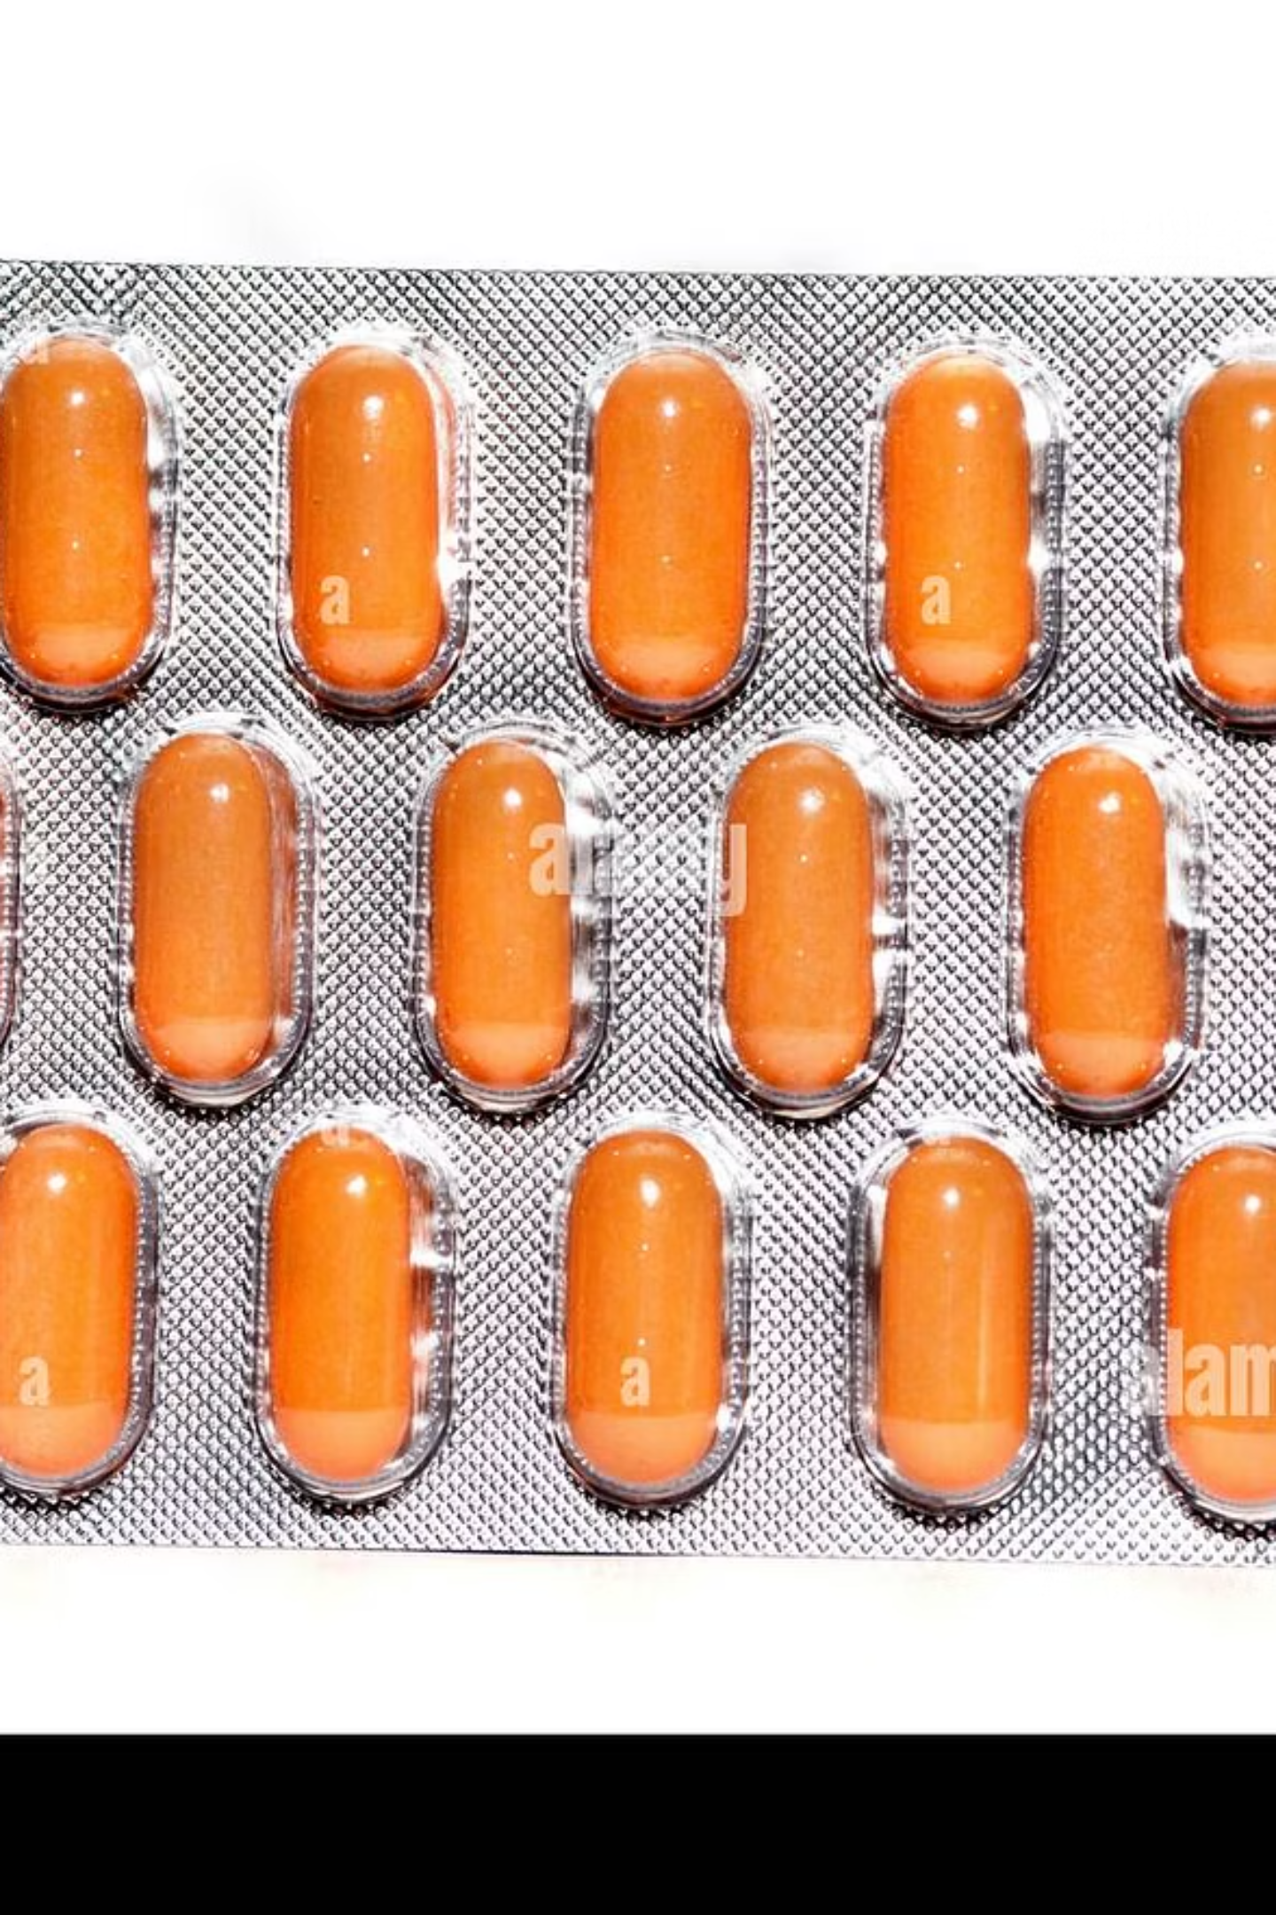
TRATAMENTO
Bases Bioquímicas do Tratamento Antituberculoso
Compreender os mecanismos moleculares de ação dos fármacos antituberculose é essencial para otimizar tratamento e entender resistência bacteriana.

Slide 38
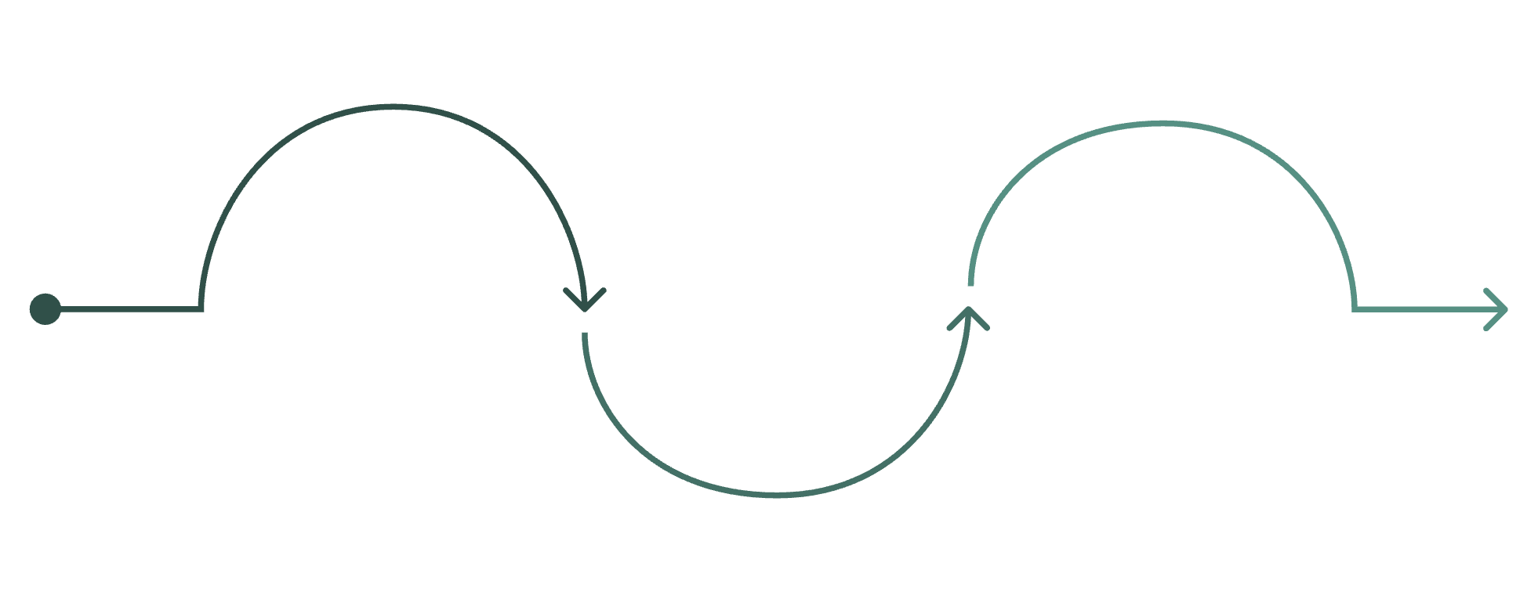
Rifampicina: Inibição da Transcrição
Mecanismo Molecular de Ação
A rifampicina é um antibiótico bactericida que inibe especificamente a RNA polimerase bacteriana sem afetar a enzima humana.
Características farmacológicas:
Ligação à β
Interrupção da elongação
Liga-se com alta afinidade ao sítio ativo da enzima
Ativa contra bacilos em replicação ativa
Concentração inibitória mínima: 0.05-0.5 μg/mL
Penetra bem em tecidos e granulomas
Rifampicina liga-se à subunidade β da RNA polimerase
Bloqueio do canal
Obstrui o canal de saída do RNA nascente
Elongação do RNA e síntese proteica são interrompidas
A rifampicina é o fármaco mais potente do esquema básico, permitindo redução do tempo de tratamento.

Slide 39




Isoniazida: Inibidor da Síntese de Ácidos Micólicos
Pró-droga Inativa
Ativação Enzimática
Isoniazida é administrada como pró-droga inativa
Catalase-peroxidase bacteriana (KatG) converte em forma ativa
Inibição da InhA
Bloqueio de Síntese
Forma ativa inibe enoil-ACP redutase (InhA)
Interrupção da síntese de ácidos micólicos da parede celular

Slide 40
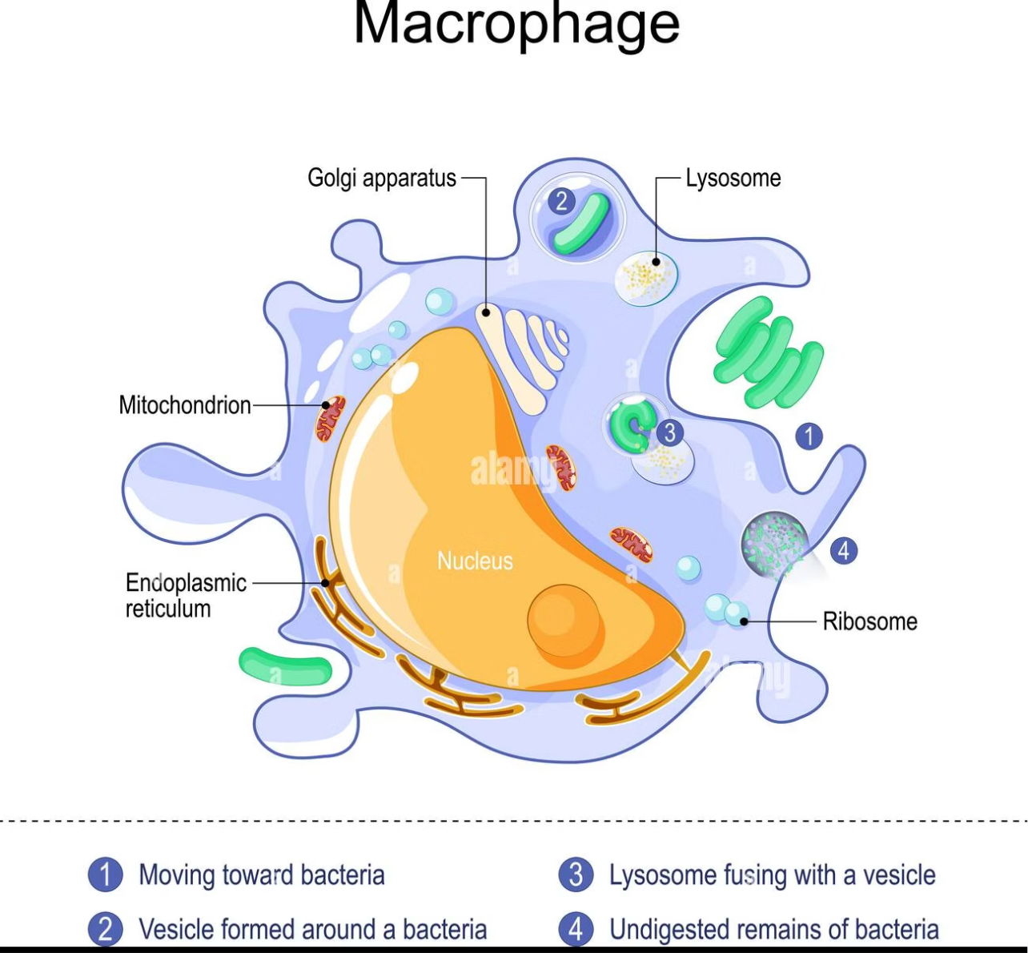
Pirazinamida: Fármaco Esterilizante
Mecanismo pH-Dependente Único
A pirazinamida é o único fármaco ativo contra bacilos semi-dormentes em ambiente ácido do fagolisossomo (pH 5.5).
Ativação e ação:
Pirazinamidase (PncA) converte em ácido pirazinoico
Ácido pirazinoico acumula no citoplasma bacteriano
Acidifica pH intracelular, colapsando gradiente de prótons
Inibe múltiplos alvos (síntese de ácidos graxos, coenzima A)

Slide 41
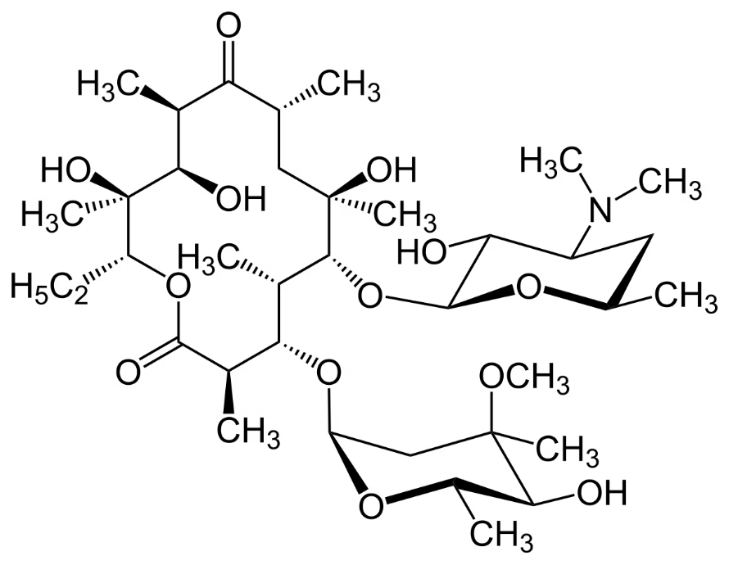
Etambutol: Inibidor da Parede Celular
Alvo: Biossíntese de Arabinogalactana
Etambutol inibe arabinosil transferases (EmbCAB), enzimas que catalisam polimerização de arabinose na arabinogalactana.
Consequências bioquímicas:
Interrupção da síntese da parede celular
Acúmulo de precursores arabinose
Aumento da permeabilidade celular
Potencialização de outros fármacos
Efeito adverso importante: neurite óptica por quelação de zinco e cobre, essenciais para enzimas retinianas (raro em doses convencionais).

Slide 42
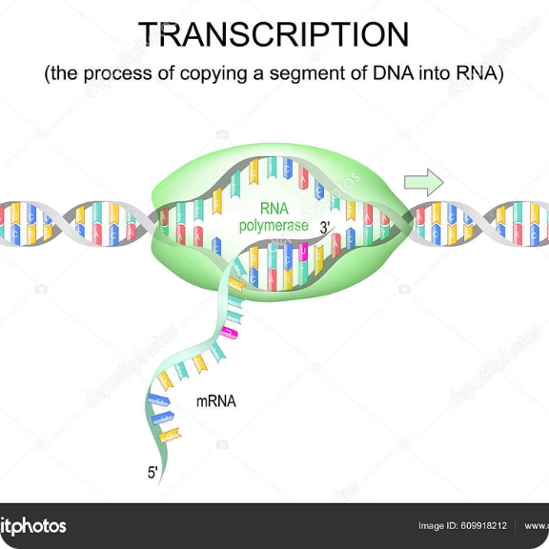
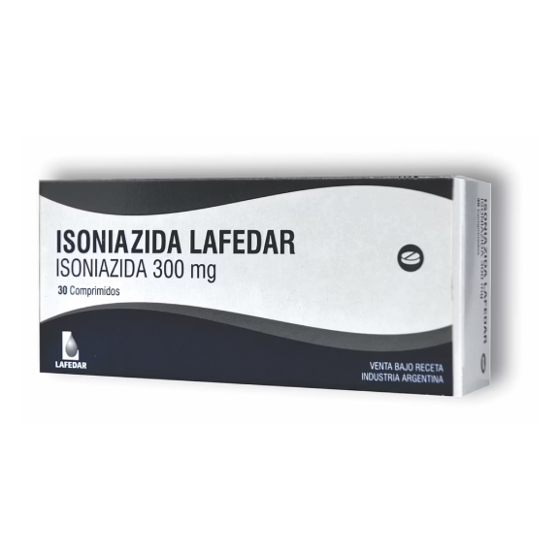
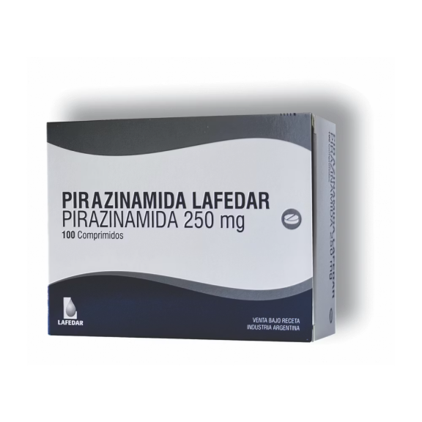
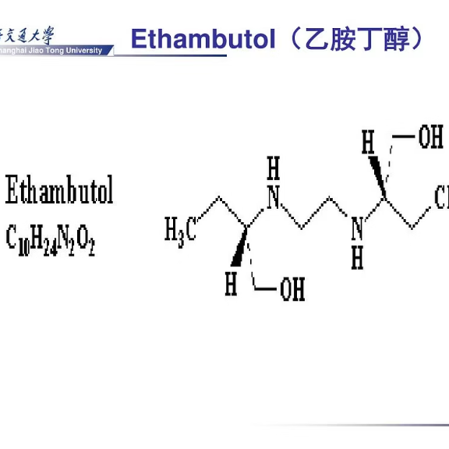
Mecanismos de Ação: Resumo Comparativo
Rifampicina
Isoniazida
Pirazinamida
Etambutol
Alvo: RNA polimerase
Efeito: Bactericida
Fase ativa: Replicação
Alvo: Síntese de ácidos micólicos
Efeito: Bactericida
Fase ativa: Replicação
Alvo: Múltiplos
Efeito: Esterilizante
Fase ativa: Semi-dormência
Alvo: Arabinogalactana
Efeito: Bacteriostático
Fase ativa: Replicação

Slide 43
Resistência Bacteriana: Bases Genéticas e Bioquímicas
1
2
3
4
Mutações Cromossômicas
Seleção de Resistentes
Amplificação de Resistência
Multirresistência (MDR-TB)
Alterações espontâneas em genes alvo dos fármacos. Frequência: 1 em 10⁶-10⁸ bacilos.
Monoterapia ou tratamento inadequado seleciona cepas mutantes resistentes.
Bacilos resistentes multiplicam-se, tornando-se população predominante.
Resistência simultânea a rifampicina e isoniazida por múltiplas mutações.

Slide 44
TB-MDR e TB-XDR: Definições e Impacto
Bases Moleculares da Resistência
Rifampicina: mutações no gene rpoB (95% dos casos)
TB-MDR
TB-XDR
Isoniazida: mutações em katG (50-95%) ou inhA (20-35%)
Multidrug-resistant TB: resistência a rifampicina E isoniazida (fármacos mais potentes)
Extensively drug-resistant TB: TB-MDR + resistência a fluoroquinolona e injetável de segunda linha
Impacto clínico: tratamento de 18-24 meses, múltiplos fármacos tóxicos, taxa de cura <60% (MDR) e <30% (XDR).

Slide 45
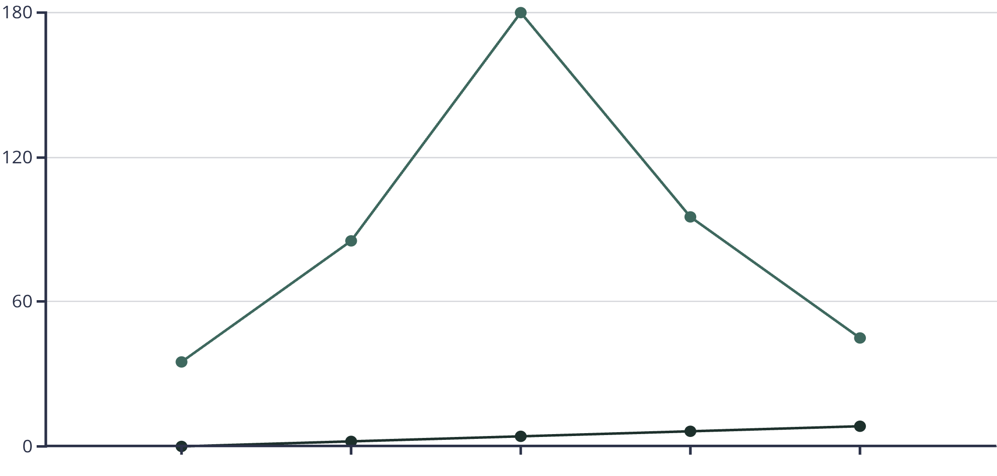
Hepatotoxicidade Medicamentosa
Metabolismo Hepático dos Tuberculostáticos
Todos os fármacos de primeira linha sofrem metabolismo hepático extenso:
Isoniazida: N-acetilação (NAT2) produz metabólitos hepatotóxicos
Rifampicina: indução de CYP450, competição por glicuronidação
Pirazinamida: metabolismo por amidases hepáticas
Acetiladores lentos (polimorfismo NAT2) têm maior risco de hepatotoxicidade por isoniazida.
Semana
ALT (U/L)

Slide 46
Monitoramento Laboratorial e Fatores de Risco
Monitoramento de Transaminases
Fatores de Risco para Hepatotoxicidade
Indicação: mensal em pacientes de risco, ou se sintomas
Suspensão: ALT/AST >3x limite superior (com sintomas) ou >5x (assintomático)
Reintrodução: escalonada após normalização
Consumo de álcool (indução de CYP2E1)
Hepatopatias pré-existentes (hepatite B/C, cirrose)
Desnutrição (deficiência de glutationa)
Coinfecção HIV com uso de antirretrovirais
Idade avançada (>60 anos)
Polimorfismos genéticos (NAT2, GSTM1)

Slide 47
INTEGRAÇÃO CLÍNICA
Mensagens-Chave para a Prática
TB é uma doença sistêmica com profundas alterações metabólicas
Hipermetabolismo, catabolismo proteico e deficiências nutricionais são parte integrante da fisiopatologia, não apenas consequências.
O metabolismo único do M. tuberculosis explica características clínicas
Crescimento lento, capacidade de dormência e parede lipídica justificam tratamento prolongado e dificuldade diagnóstica.
Cada teste diagnóstico tem bases bioquímicas específicas
Compreender os fundamentos moleculares orienta escolha e interpretação dos exames complementares.
Tratamento prolongado: justificativa metabólica
Bacilos em diferentes estados metabólicos requerem exposição prolongada a múltiplos fármacos com mecanismos complementares.
Integração metabolismo-imunologia-clínica é essencial
Abordagem na APS deve considerar aspectos nutricionais, metabólicos e imunológicos além do tratamento antimicrobiano.

Slide 48


Da Bioquímica à Prática Clínica
O conhecimento das bases bioquímicas da tuberculose empodera profissionais de saúde para diagnóstico precoce, tratamento adequado e manejo de complicações, traduzindo ciência molecular em melhores desfechos clínicos.
"Compreender a bioquímica da TB é compreender a doença em sua essência molecular, permitindo decisões clínicas mais informadas e eficazes."

Slide 49
Referências Bibliográficas
World Health Organization (WHO). (2023). Global Tuberculosis Report 2023. WHO Press.
Ministério da Saúde do Brasil. (2019). Manual de Recomendações para o Controle da Tuberculose no Brasil. Brasília, DF.
Lodish, H., Berk, A., Zipursky, S. L., Matsudaira, P., Baltimore, D., & Darnell, J. (2000). Molecular Cell Biology. 4th edition. W. H. Freeman. (Section on bacterial metabolism).
Mandell, G. L., Bennett, J. E., & Dolin, R. (2020). Mandell, Douglas, and Bennett's Principles and Practice of Infectious Diseases. 9th ed. Elsevier. (Chapter on Mycobacterium tuberculosis).
Harrison, T. R., & Jameson, J. L. (2018). Harrison's Principles of Internal Medicine. 20th ed. McGraw-Hill Education. (Section on Tuberculosis and Host Response).
Barry, C. E. 3rd, et al. (2007). The spectrum of metabolism in Mycobacterium tuberculosis during infection. Nature Reviews Microbiology, 5(5), 374-384.
Pai, M., et al. (2014). New tools and emerging technologies for the diagnosis of tuberculosis: what is on the horizon? Clinical Infectious Diseases, 58(5), 716-722.
Blanchard, J. S. (1996). Mycobacterium tuberculosis and the Biochemistry of its Drug Targets. Annual Review of Biochemistry, 65, 217-239.
Dheda, K., et al. (2017). Emergency response for XDR-TB: A historical perspective from South Africa. The Lancet Respiratory Medicine, 5(2), 160-165.
Silva, R. F., et al. (2018). Adenosine Deaminase Activity in Tuberculosis: A Biomarker for Diagnosis and Treatment Monitoring. Journal of Clinical Tuberculosis and Other Mycobacterial Diseases, 11, 44-48.
Zumla, A., et al. (2015). Tuberculosis. The New England Journal of Medicine, 373(23), 2208-2210.
Palomino, J. C., & Leavens, R. S. (2017). Antituberculosis Drug Resistance in the World: Report 2017. WHO Press.
Gengenbacher, M., & Kaufmann, S. H. (2012). Mycobacterium tuberculosis metabolism: an interplay of virulence and survival. FEMS Microbiology Reviews, 36(4), 704-739.
Cole, S. T., et al. (1998). Deciphering the biology of Mycobacterium tuberculosis from the complete genome sequence. Nature, 393(6685), 537-544.
Drain, P. K., et al. (2020). Micronutrients in HIV-infected adults with and without tuberculosis in Tanzania. Journal of Nutritional Biochemistry, 84, 108453.

